Slide 1
VY_32_INOVACE_2.1.FJ4.02/Št
Autor materiálu: Andrea Šteflová
Datum vytvoření: říjen 2012
Vzdělávací oblast: jazyk a jazyková komunikace
Vyučovací předmět: seminář z francouzského jazyka
Ročník: 4., oktáva
Téma: Paříž – pravý břeh
Druh materiálu: prezentace, pracovní list
Klíčová slova: Palais de Chaillot, Hôtel de Ville, Centre national d’art et de culture Georges Pompidou, Louvre, Jardin des Tuileries, Obélisque, Place de la Concorde, Arc de Triomphe, Place Charles de Gaulle, Champs-Élysées, Palais d‘Élysée, Défense, Grande Arche, Montmartre, Basilique du Sacré-Cœur, Moulin Rouge, Bâteaux-Mouches
Anotace: výklad učiva, práce ve dvojicích

Slide 2
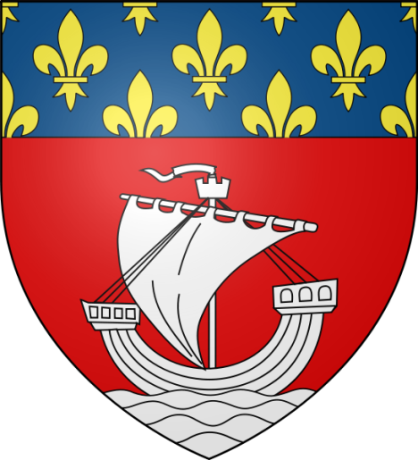
PARIS
VY_32_INOVACE_2.1.FJ4.02/Št
Capitale de la France
2e partie : Rive droite

Slide 3
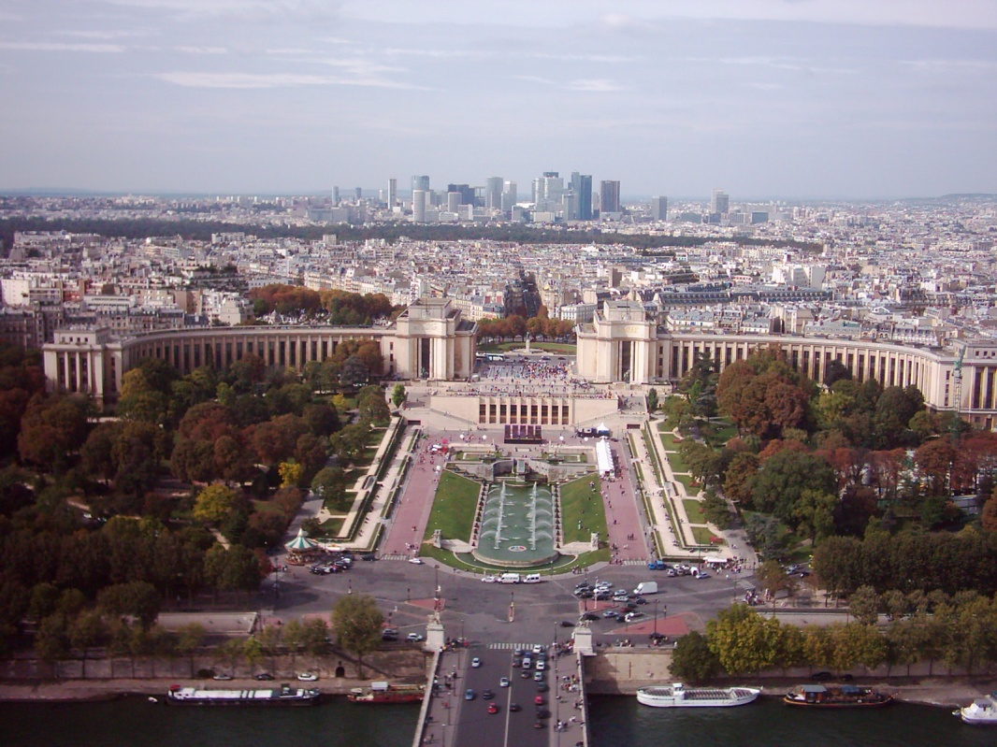
Palais de Chaillot, Place de Trocadéro
VY_32_INOVACE_2.1.FJ4.02/Št
Au premier plan: Palais de Chaillot, Trocadéro
Au deuxième plan:
Le Bois de Boulogne
À l‘arrière plan:
Les gratte-ciel de la Défense
Palais de Chaillot
Réalisé pour l‘Exposition Universelle en 1937
Dans ses 2 ailes, il abrite: le Musée de l‘Homme, de la Marine, le Théâtre national de Chaillot, la Cité de l‘architecture et du patrimoine

Slide 4
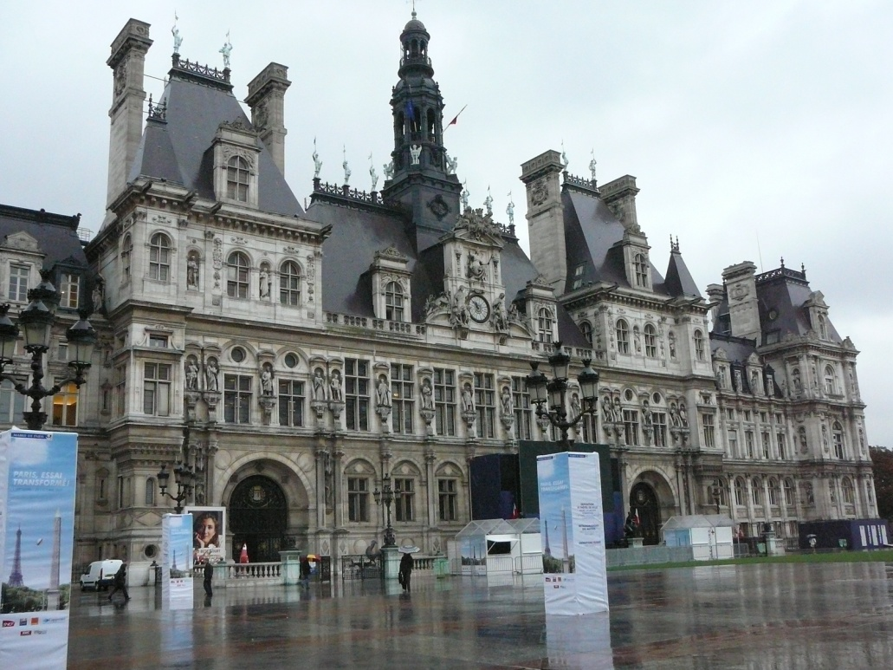
Hôtel de Ville
VY_32_INOVACE_2.1.FJ4.02/Št
Le siège du maire et de la municipalité parisienne dans le IVe
Sur la Place de l‘Hôtel de Ville (à l‘origine Place de Grève)
C‘est là où il y avait en 1792 la première exécution par guillotine

Slide 5
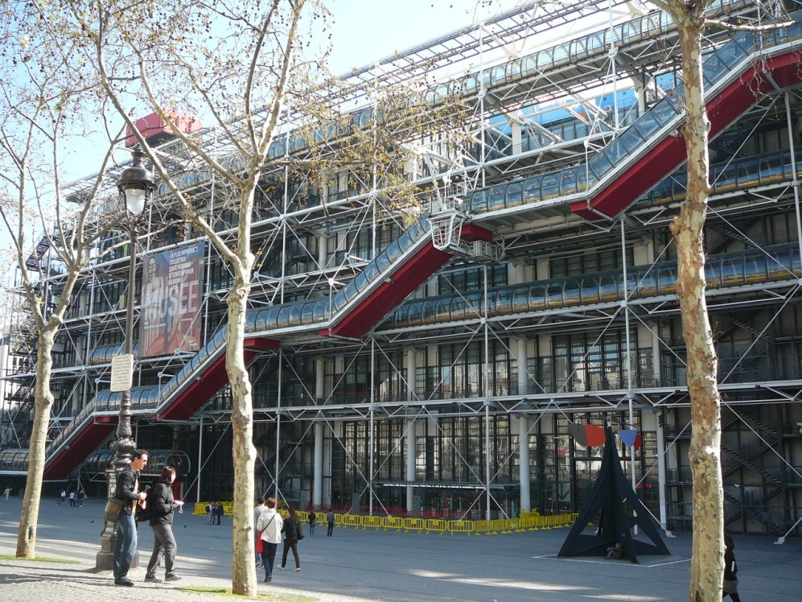
Centre national d‘art et de culture Georges-Pompidou
VY_32_INOVACE_2.1.FJ4.02/Št
CNAC, appelé familièrement Beaubourg
construit sous le président Georges Pompidou en 1977
abrite le musée d‘art moderne et contemporain, les expositions permanentes et temporaires dans les galeries, la Bibliothèque Publique d‘Information (BPI), les salles de cinéma, de spéctacle, de débat…

Slide 6
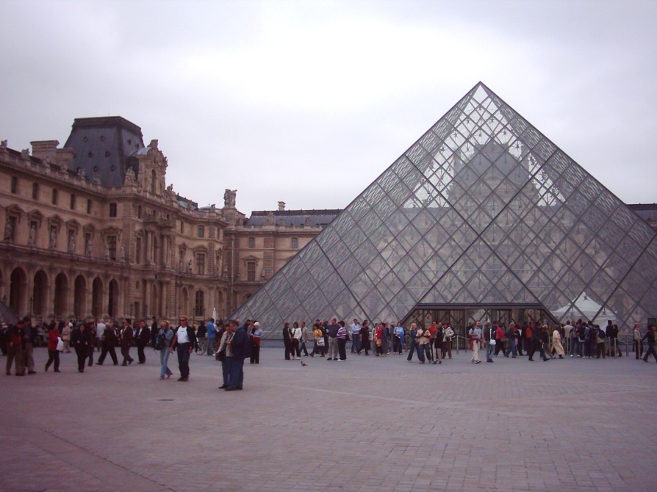
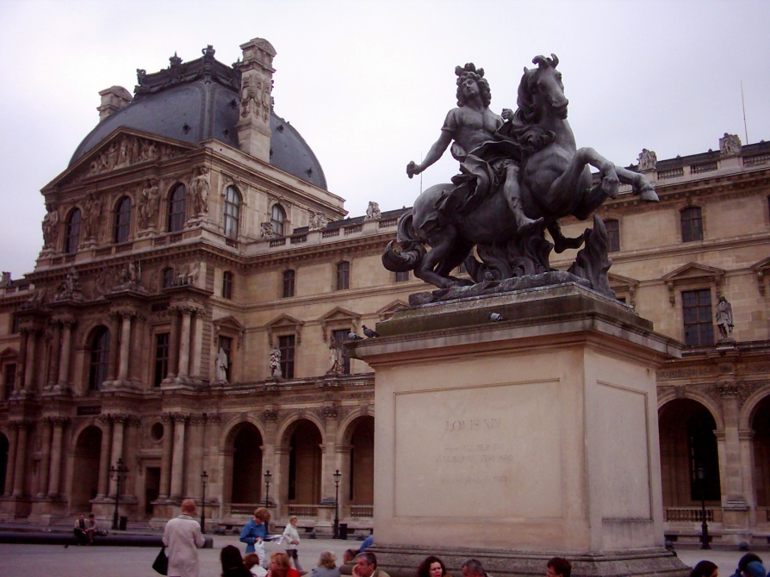
Louvre – l‘extérieur
VY_32_INOVACE_2.1.FJ4.02/Št
La résidence des rois français du XVIe au XVIIIe siècle
Devenu le musée célèbre après la Révolution de 1789, aujourd‘hui l‘un des plus riches musées du monde, ses catalogues comptent vers 400 000 numéros
La Joconde (tableau de Léonard de Vinci vers1503); Vénus de Milo (sculpture grecque 130-100 av. J.-C.; Code de Hammurabi (une stèle babylonienne 1750 av. J.-C.), La Liberté guidant le peuple (tableau de Delacroix 1830)
La Pyramide en verre et en métal avec le hall d‘accueil sert de l‘entrée (1989)
3 ailes: Richelieu, Sully, Denon

Slide 7
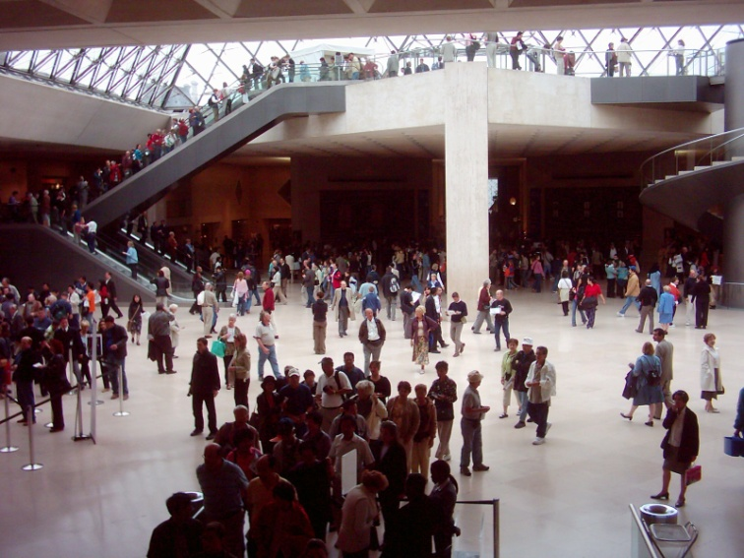
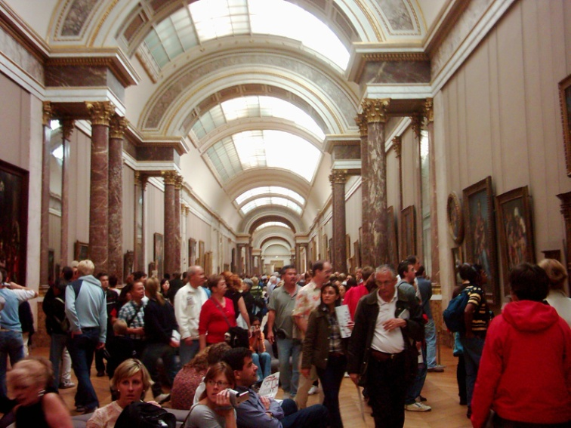
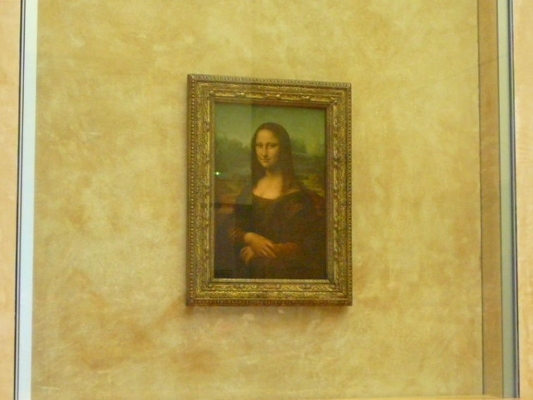
Louvre – l‘intérieur
VY_32_INOVACE_2.1.FJ4.02/Št
Le hall d‘accueil sous la Pyramide
Dans le couloir
La Joconde – le célèbre tableau de Léonard de Vinci

Slide 8
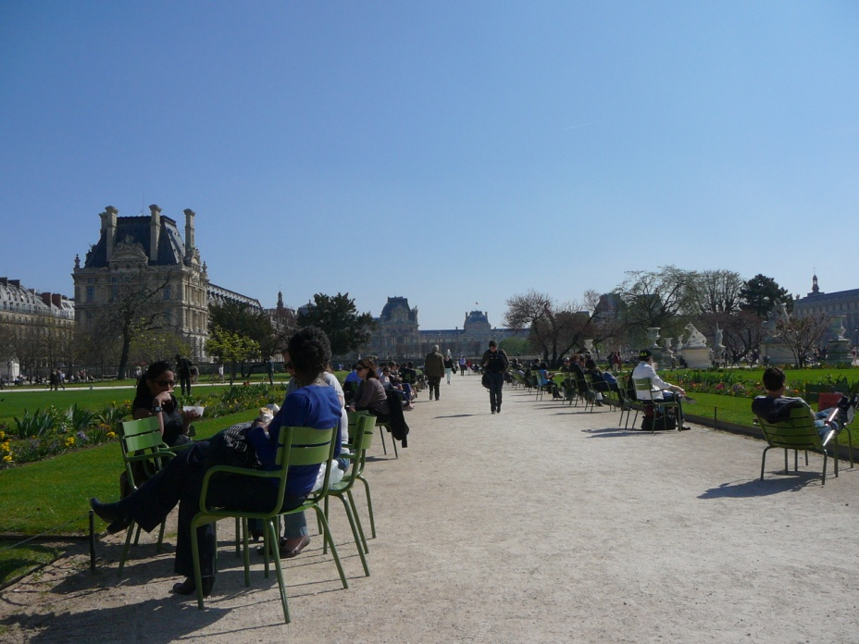
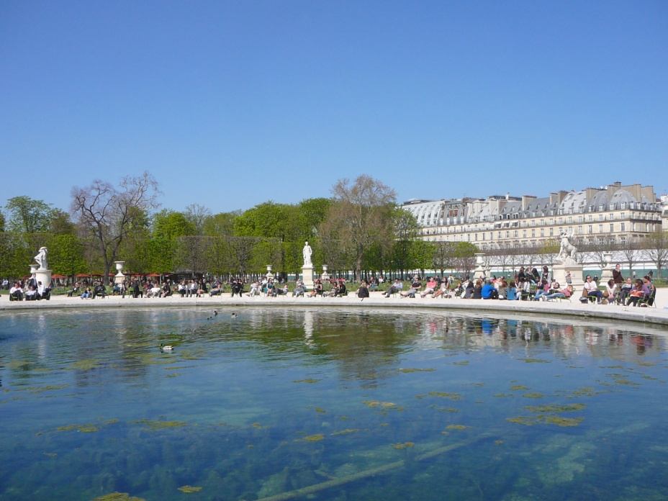
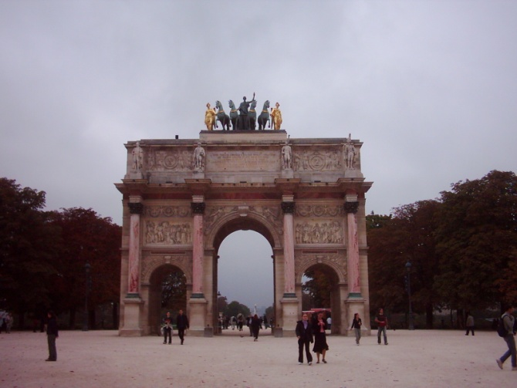
Jardin des Tuileries
VY_32_INOVACE_2.1.FJ4.02/Št
Parc du Louvre avec l‘Arc de Triomphe de Carrousel

Slide 9
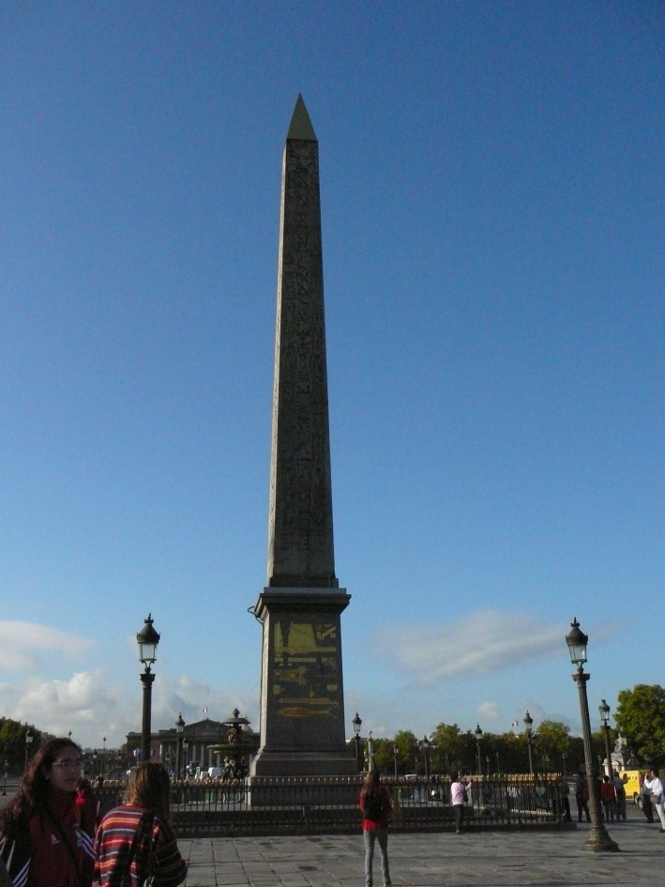
Obélisque, Place de la Concorde
VY_32_INOVACE_2.1.FJ4.02/Št
La Place de la Concorde – la plus grande place de Paris, pendant la Révolution c‘était une des places des exécutions par guillotine (Louis XVI, Marie-Antoinette)
Au milieu s‘elève l‘Obélisque de Louxor en granit, vieux de 3 300 ans
apporté d‘Egypte en don quand Champollion a traduit comme le premier les hiéroglyphes

Slide 10
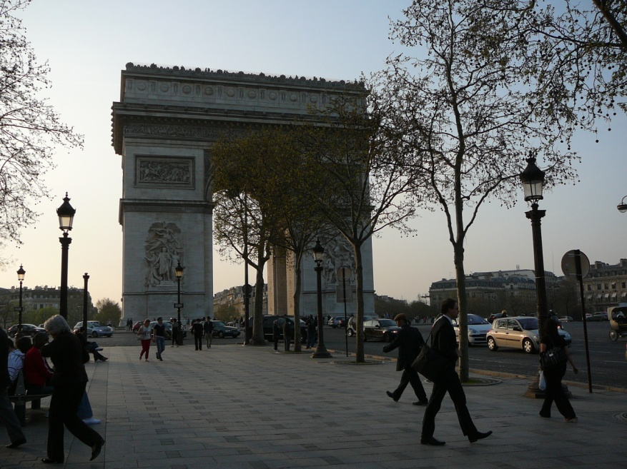
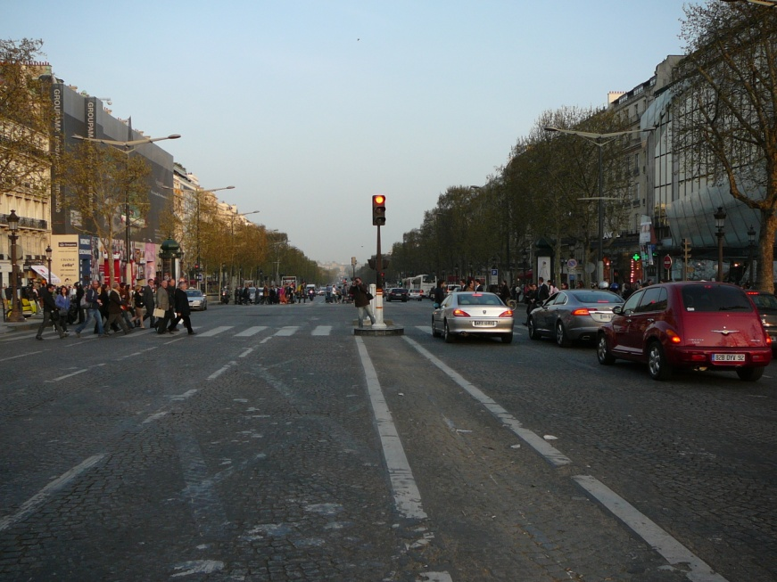
Arc de Triomphe, Champs-Élysées
VY_32_INOVACE_2.1.FJ4.02/Št
L‘Arc de Triomphe sur la place Charles de Gaulle (Place de l‘Étoile), le rond-point de 12 avenues
Le projet de Napoléon Bonaparte construit en 1808-1835
Sous sa grande arcade se trouve la tombe du Soldat inconnu de la 1e guerre mondiale et la flamme éternelle
La célèbre avenue parisienne qui relie la Place de la Concorde à la Place de l‘Étoile
Longue de 2 km et large de 80 m
Fait partie de l‘axe historique (Louvre, Arc de Caroussel, Place de la Concorde, Arc de Triomphe, Défense)

Slide 11
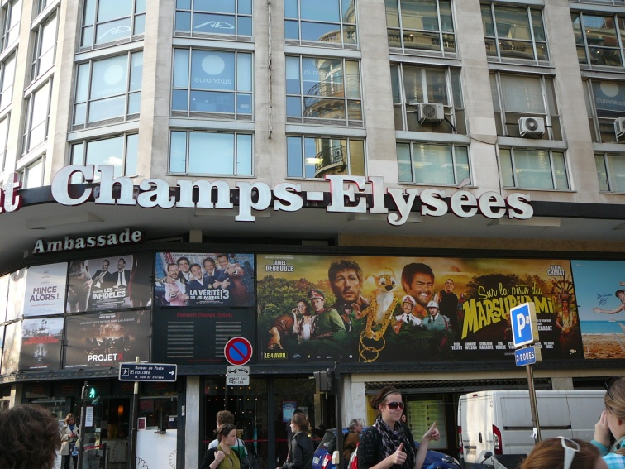
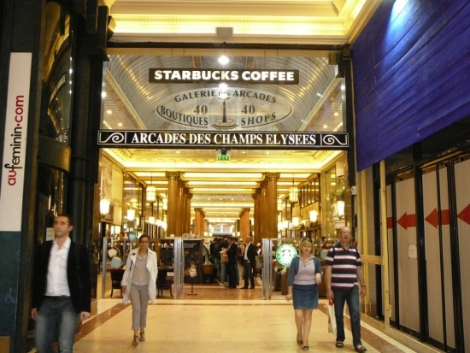
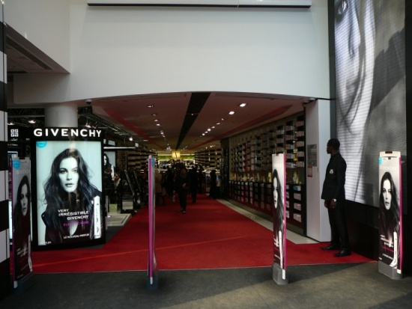
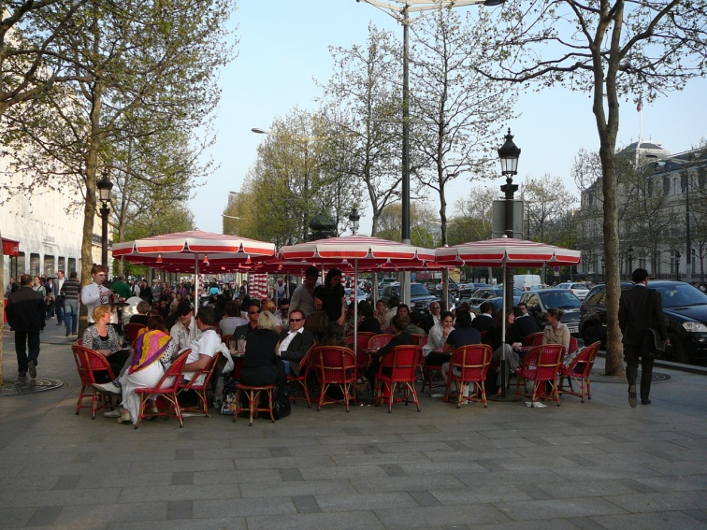
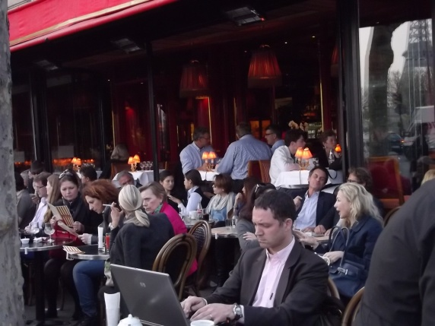
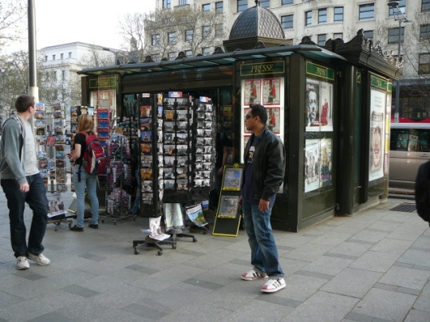
Champs-Élysées
VY_32_INOVACE_2.1.FJ4.02/Št
…avec ses magasins de luxe, cinémas, kiosques, cafés

Slide 12
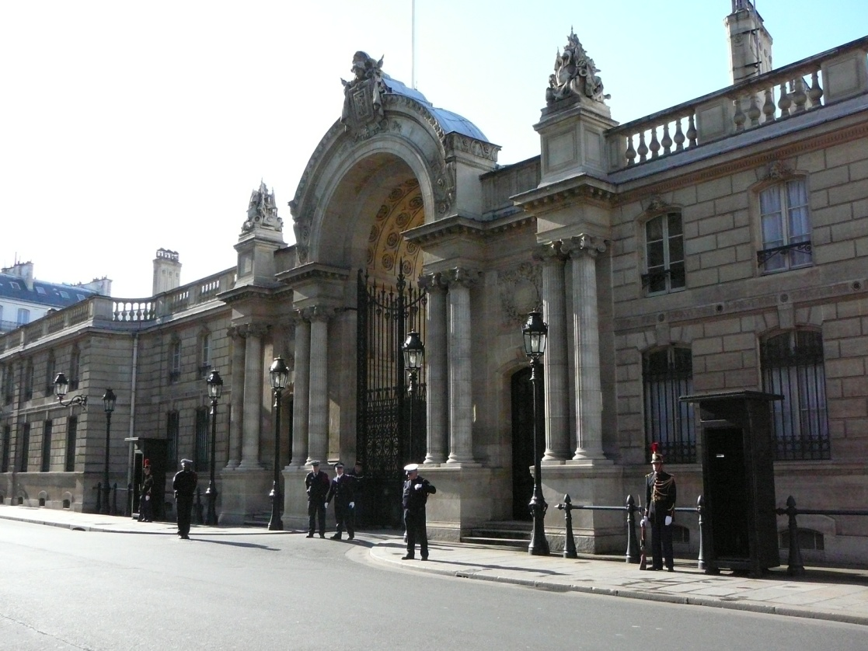
Palais de l‘Élysée
VY_32_INOVACE_2.1.FJ4.02/Št
La résidence du Président de la République française à proximité de la Place de la Concorde et des Champs-Élysées

Slide 13
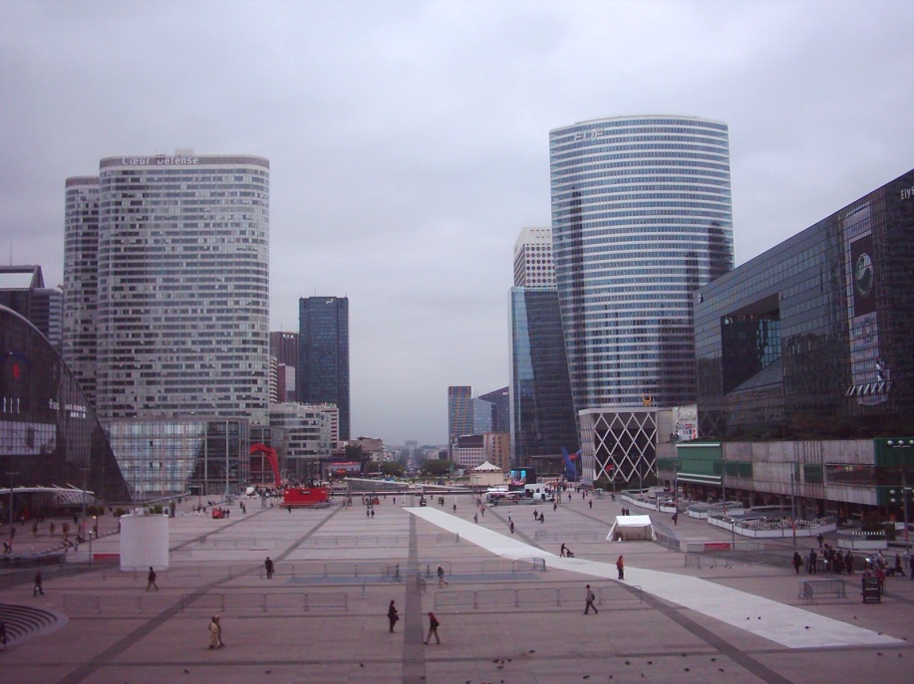
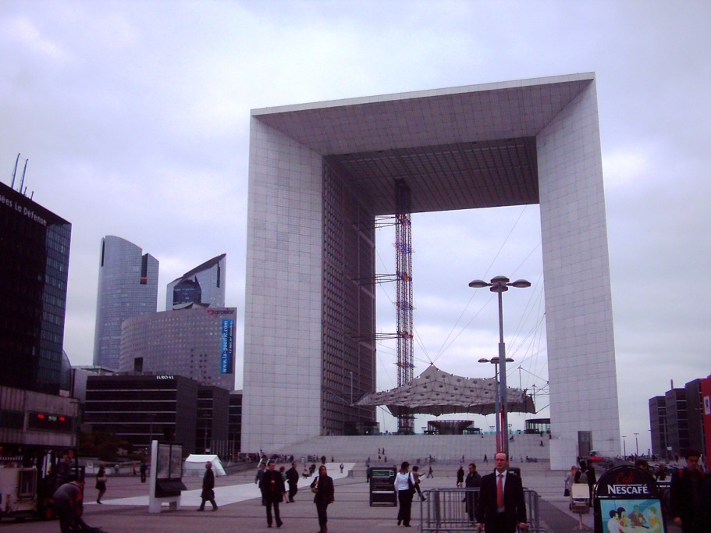
Défense, Grande Arche
VY_32_INOVACE_2.1.FJ4.02/Št
La Défense - le quartier d‘affaires avec l‘architecture moderne se trouve dans le prolongement des Champs-Élysées
La Grande Arche, un grand cube en marbre blanc, haute de 93 m, elle abrite des bureaux, au sommet, il y a des jardins et des terrasses

Slide 14
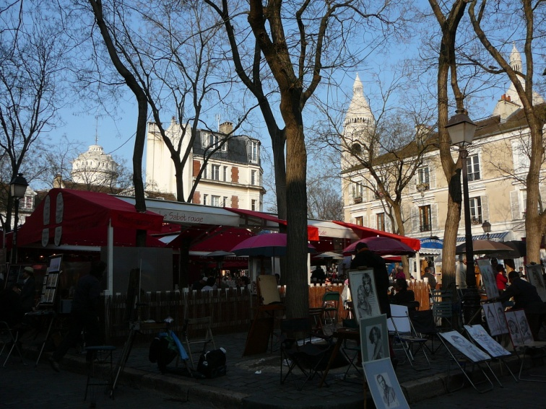
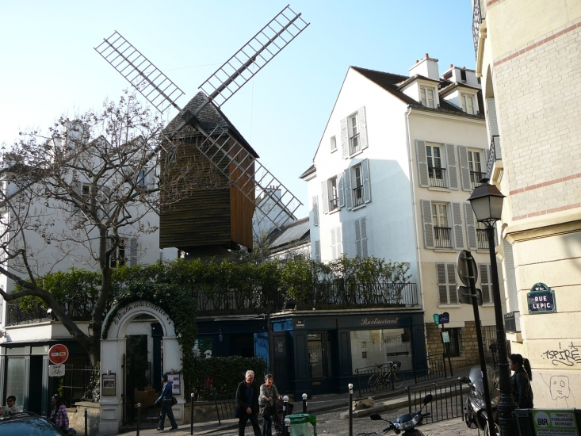
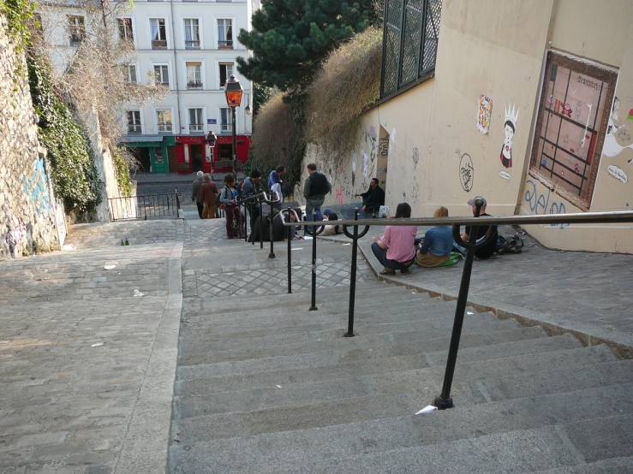
Montmartre
VY_32_INOVACE_2.1.FJ4.02/Št
Place du Tertre et ses peintres
Le quartier pittoresque d‘artistes et de cabarets, avec ses moulins, escaliers, cafés, la Basilique du Sacré-Cœur et le célèbre Moulin Rouge

Slide 15
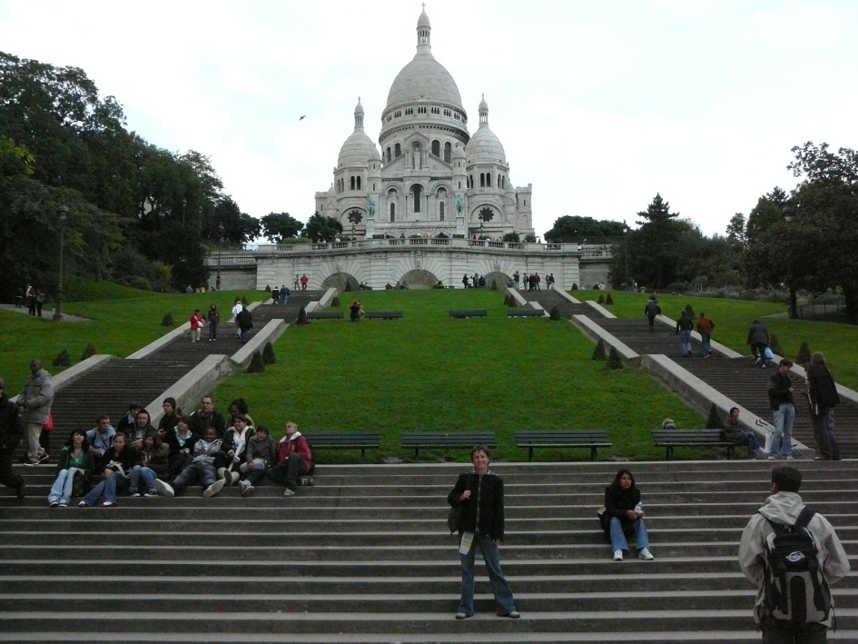
Basilique du Sacré-Cœur
VY_32_INOVACE_2.1.FJ4.02/Št
Elle a été construite entre 1875 - 1923 par l‘architecte Paul Abadie qui s‘est inspiré de l‘architecture romano-bysantine
Située au sommet de Montmartre, accessible soit à pied, soit par le funiculaire, la basilique domine Paris et offre une des plus belles vues sur la ville
La plus grande mosaïque de France décore le plafond, la plus grosse cloche de France se trouve dans le dôme

Slide 16
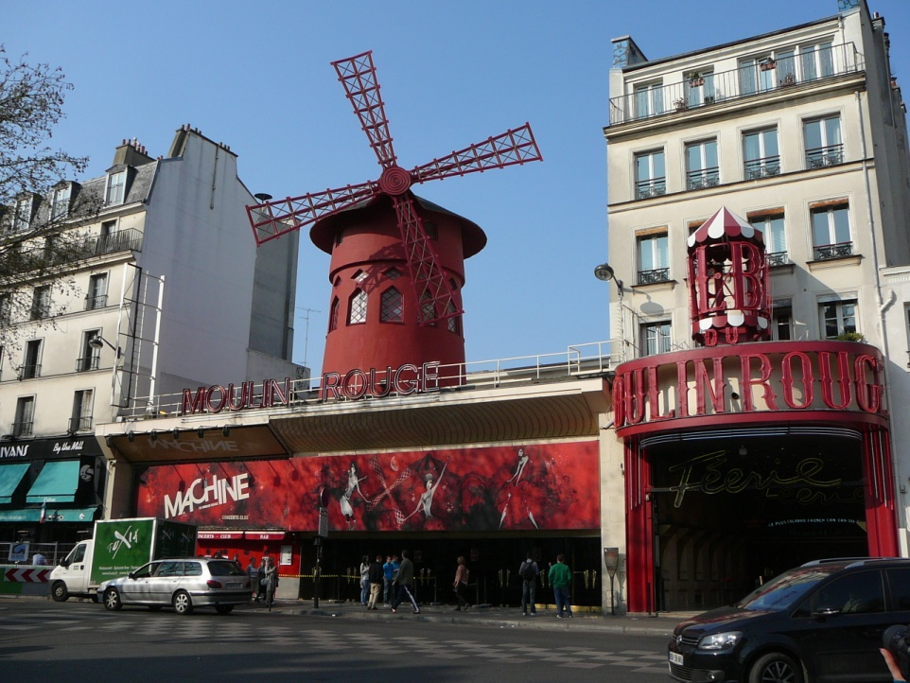
Moulin Rouge
VY_32_INOVACE_2.1.FJ4.02/Št
Le cabaret fondé en 1889
Situé sur le Boulevard de Clichy au pied de Montmartre

Slide 17
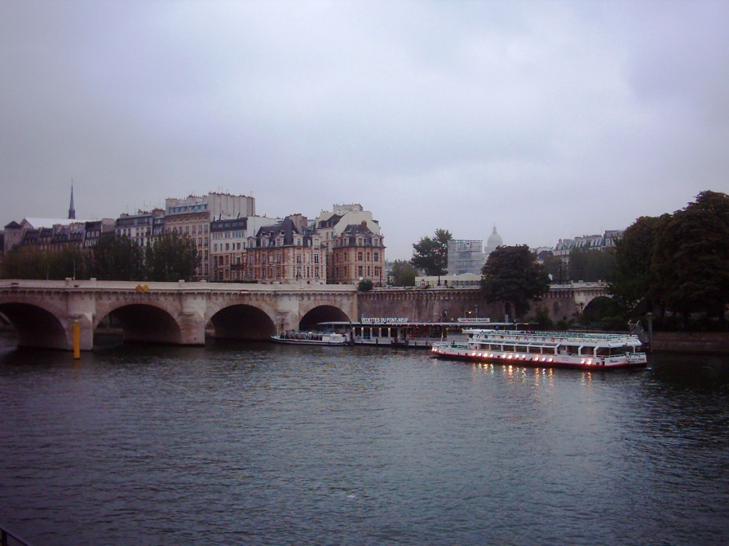
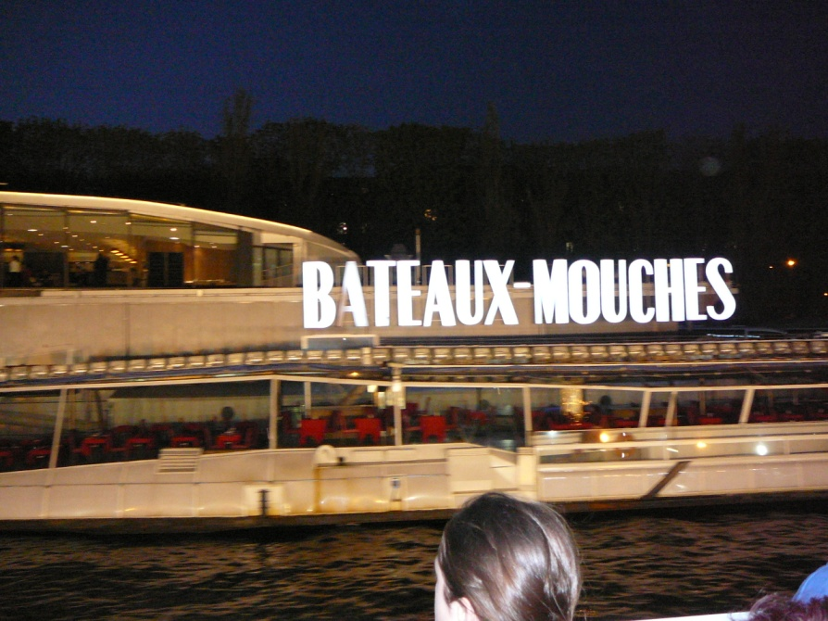
Bâteaux-Mouches
VY_32_INOVACE_2.1.FJ4.02/Št
La compagnie des Bâteaux-Mouches invite les visiteurs de Paris à une balade sur la Seine pour découvrir les monuments les plus prestigieux se trouvant aux bords de ce fleuve

Slide 18
VY_32_INOVACE_2.1.FJ4.02/Št
Sitographie:
http://fr.wikipedia.org/wiki/Paris#Vie_universitair
http://fr.wikipedia.org/wiki/Palais_de_Chaillot#Le_palais_depuis_les_ann.C3.A9es_1990
http://www.parisinfo.com/sites-culturels/317/basilique-du-sacre-coeur-de-montmartre

